Slide 1
LẬP LỊCH PHÂN BỔ CÔNG SUẤT
SẠC XE ĐIỆN
Học tăng cường trên dữ liệu Caltech ACN-Data
Nhóm thực hiện
Nguyễn Quốc Bảo 2351067085
Trần Tất Phát 2351067106
Trần Minh Quân 2351067110
Môn Khai phá dữ liệu
Hồ Chí Minh, 2026
Notes:
Đề tài của nhóm là quyết định công suất sạc theo từng khoảng 15 phút. Nhóm tập trung vào PPO và so sánh với các quy tắc đơn giản trong cùng mô phỏng. Giới thiệu tên ba thành viên, sau đó đi vào câu hỏi nghiên cứu.
Nguồn nội dung và số liệu: https://ev.caltech.edu/dataset

Slide 2
Bài toán phân bổ công suất sạc
02
Mỗi 15 phút, hệ thống quyết định cấp bao nhiêu kW cho từng xe
Thành phần | Nội dung
Đầu vào | Giờ cắm xe, điện yêu cầu và hạn rời đã khai báo
Quyết định | Công suất từng xe trong khoảng 15 phút kế tiếp
Mục tiêu | Giảm điện thiếu và thời gian chờ/chậm
Ràng buộc | Giới hạn cổng, tổng trạm, nhóm cổng và dòng từng pha
Câu hỏi nghiên cứu: PPO có cải thiện so với các cách chia điện không học?
Nguồn: ACN-Data Caltech và kết quả notebook của nhóm. Chi tiết trong ghi chú slide.
Notes:
Có nhiều xe cùng cần điện, trong khi đường cấp điện có giới hạn. Mục tiêu của đồ án là xây dựng và kiểm tra cách chia điện. Kết quả là kết quả mô phỏng, chưa phải điều khiển trạm thật. Mục tiêu phụ là giảm mức tập trung tải.
Nguồn nội dung và số liệu: EV_RL_NHOM_BAN_CHON.ipynb, bản hiện tại trong do-an-v4/final.

Slide 3
Dữ liệu Caltech ACN-Data
03
508.995
31.424
20.089
7.339
dòng CSV, 25 cột
phiên sạc độc lập
phiên có chuỗi thời gian
phiên dùng trong mô phỏng
Nhóm thông tin | Dữ liệu chính | Vai trò
Thông tin phiên | Giờ cắm/rút, mã phiên và cổng | Tạo hoàn cảnh sạc
Khai báo người dùng | Điện yêu cầu, hạn rời, lúc cập nhật | Xác định nhu cầu đã biết
Chuỗi 15 phút | Dòng điện và điện lịch sử | Khảo sát dữ liệu
Một phiên có nhiều dòng CSV. Điện lịch sử đã cấp chỉ dùng để khảo sát.
Nguồn: ACN-Data Caltech và kết quả notebook của nhóm. Chi tiết trong ghi chú slide.
Notes:
CSV là một bảng vật lý với ba nhóm thông tin logic. Đếm theo sessionID có 31.424 phiên. Các chuỗi chỉ phủ tới tháng 5/2019, còn metadata và khai báo trải dài hơn. Kết quả điện PPO cấp đến từ mô phỏng mới, không chép cột kWhDelivered.
Nguồn nội dung và số liệu: https://ev.caltech.edu/dataset
Notebook mục 2; raw_info và bảng độ phủ năm.

Slide 4
Tiền xử lý và lựa chọn phạm vi
04
Bước | Phiên còn lại | Cách xử lý
Chọn năm 2019 | 10.616 | Năm có nhiều khai báo hợp lệ nhất
Khai báo đã biết, hợp lệ | 8.485 | Giữ cập nhật có trước mốc điều khiển
Phiên cùng ngày | 7.933 | Giờ cắm, rút và hạn nằm trong ngày
Có khoảng 15 phút nguyên vẹn | 7.851 | Đến làm tròn lên, kết thúc làm tròn xuống
Không chồng lấn cùng cổng | 7.851 | Kiểm tra hai phiên dùng cùng cổng
Ngày có ít nhất 10 phiên | 7.339 | Giới hạn phạm vi thí nghiệm
Còn 7.339 phiên trong 276 ngày. Phiên ngoài phạm vi chưa chắc là dữ liệu sai.
Nguồn: ACN-Data Caltech và kết quả notebook của nhóm. Chi tiết trong ghi chú slide.
Notes:
Bảng phễu cho biết mỗi bước giữ lại bao nhiêu phiên. Nhóm giữ đúng nhu cầu khai báo, không thay bằng điện lịch sử để làm đẹp tỷ lệ phục vụ. Làm tròn cả hai đầu có thể làm cửa sổ mất gần 30 phút. Chọn cùng ngày là cách đơn giản hóa, có thiên lệch lựa chọn cần nêu.
Nguồn nội dung và số liệu: EV_RL_NHOM_BAN_CHON.ipynb, bản hiện tại trong do-an-v4/final.
ket_qua_de_hieu/pheu_tien_xu_ly.csv

Slide 5
Chia dữ liệu 70/30 theo thời gian
05
276 ngày: 193 ngày đầu cho học/chọn model, 83 ngày cuối để chấm
Tập | Ngày | Phiên | Thời gian năm 2019 | Vai trò
Train | 155 | 4.155 | 02/01 đến 09/07 | Cho máy thử và học
Validation | 38 | 1.005 | 10/07 đến 29/08 | Chọn cấu hình/checkpoint
Test | 83 | 2.179 | 30/08 đến 20/12 | Chấm kết quả cuối
155 + 38 = 193 ngày, thuộc 70% đầu
Không xáo ngày và không để một phiên xuất hiện ở hai tập
Nguồn: ACN-Data Caltech và kết quả notebook của nhóm. Chi tiết trong ghi chú slide.
Notes:
70% của 276 là 193,2, lấy phần nguyên 193. Trong 193 ngày này lấy 38 ngày cuối làm validation, còn 155 train. Test có 83 ngày. Nhóm chọn model bằng validation, nhưng test đã từng được xem trong quá trình phát triển trước đó, nên cần dữ liệu mới để xác nhận độc lập.
Nguồn nội dung và số liệu: EV_RL_NHOM_BAN_CHON.ipynb, bản hiện tại trong do-an-v4/final.
ket_qua_de_hieu/chia_tap.csv

Slide 6
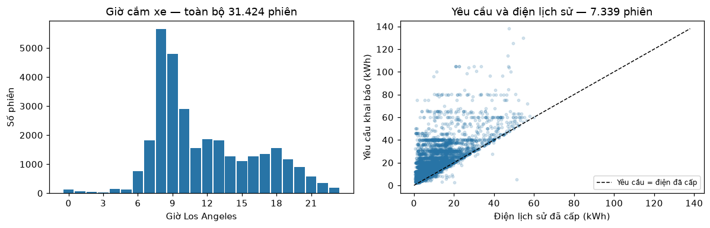
Giờ cắm xe và nhu cầu điện khai báo
06
Giờ cắm tập trung khoảng 8–9 giờ
Nhiều yêu cầu lớn hơn điện lịch sử
Dữ liệu cho thấy nhu cầu đến trạm tập trung theo giờ.
Điểm trên đường chéo chưa đủ chứng minh người dùng khai sai.
Nguồn: ACN-Data Caltech và kết quả notebook của nhóm. Chi tiết trong ghi chú slide.
Notes:
Trái: đếm phiên theo giờ địa phương Los Angeles trên toàn bộ phiên. Phải: mỗi điểm là một trong 7.339 phiên được chọn, ngang là điện lịch sử, dọc là nhu cầu. Đường chéo là hai lượng bằng nhau. Tổng nhu cầu bằng khoảng 1,85 lần điện lịch sử đã cấp. Đây là EDA, chưa phải kết quả PPO.
Nguồn nội dung và số liệu: EV_RL_NHOM_BAN_CHON.ipynb, bản hiện tại trong do-an-v4/final.
Ảnh gốc: ket_qua_de_hieu/eda.png

Slide 7
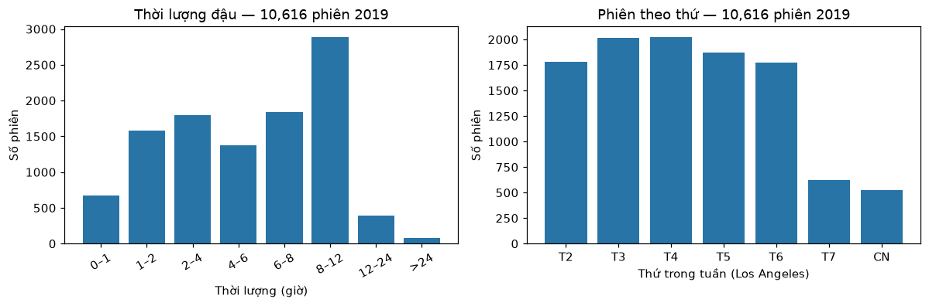
Thời lượng đậu và số phiên theo thứ
07
Trung vị đậu khoảng 5,82 giờ
89,22% phiên vào ngày làm việc
Đậu lâu tạo khả năng điều chỉnh thời điểm và tốc độ sạc.
Tính trên mọi phiên năm 2019, kể cả phiên ngoài mô phỏng.
Nguồn: ACN-Data Caltech và kết quả notebook của nhóm. Chi tiết trong ghi chú slide.
Notes:
Thời lượng đậu là giờ rút trừ giờ cắm, khác thời gian thực sự nhận dòng. Nhóm 8–12 giờ có số phiên nhiều nhất; trung vị toàn bộ phiên 2019 là 5,81597 giờ. Biểu đồ theo thứ phù hợp kiểu bãi xe phục vụ ngày làm việc, nhưng không chứng minh nguyên nhân. Bảng chất lượng trong notebook không có giờ cắm/rút thiếu, nhưng nhiều phiên thiếu khai báo.
Nguồn nội dung và số liệu: EV_RL_NHOM_BAN_CHON.ipynb, bản hiện tại trong do-an-v4/final.
Ảnh gốc: ket_qua_de_hieu/eda_bo_sung.png

Slide 8
Căn cứ hạ tầng và giới hạn công suất
08
Thông số | Giá trị | Căn cứ
Trần toàn trạm | 150 kW | Cấu hình tham khảo Caltech
Mỗi cổng sạc | 6,656 kW | 208 V × 32 A / 1.000
CC Pod và AV Pod | 16,64 kW mỗi nhóm | 208 V × 80 A / 1.000
Giới hạn dòng | 2 pod + 6 dòng pha | Mô hình và cách nối trong ACNPortal
8 xe muốn 53,248 kW, nhưng một pod chỉ được 16,64 kW
Thông số tham khảo có nguồn, chưa chứng minh không đổi suốt năm 2019.
Nguồn: ACN-Data Caltech và kết quả notebook của nhóm. Chi tiết trong ghi chú slide.
Notes:
Luận án Z. J. Lee 2021, bảng 3.9 trang in 41 ghi California_Garage_01 150 kW. ACNPortal v0.3.3 ghi 208 V, 32 A/cổng, hai pod 80 A và cách nối pha. 53 cổng xuất hiện trong cohort đã được ánh xạ vào danh sách 54 cổng Level 2. Dòng sơ/thứ cấp còn cần kiểm tra dù tổng công suất nhỏ. Đây là cấu hình tham khảo, dòng liên tục, chưa mô phỏng pin và nấc pilot đầy đủ.
Nguồn nội dung và số liệu: https://thesis.caltech.edu/14191/1/Lee_Zachary_J_2021_Thesis.pdf#page=53
https://github.com/zach401/acnportal/blob/v0.3.3/acnportal/acnsim/network/sites/caltech_acn.py

Slide 9
Một bước mô phỏng dài 15 phút
09
1
2
3
4
5
Xe đang cần điện
Chọn hành động
Phân bổ kW
Giữ giới hạn
Cập nhật và chấm
Đã cắm, chưa rời
và còn điện cần sạc
Quy tắc hoặc RL
chọn cách chia điện
Bộ phân bổ tính
công suất từng xe
Áp trần cổng, trạm,
pod và dòng pha
Cộng điện đã cấp,
phút chờ/chậm
và điểm phạt
Điện cấp trong 15 phút
4 kW × 0,25 giờ = 1 kWh
Xe còn cần 10 kWh, sau bước này còn 9 kWh. Một ngày thường có 96 bước.
Nguồn: ACN-Data Caltech và kết quả notebook của nhóm. Chi tiết trong ghi chú slide.
Notes:
Mỗi ngày là một episode, thường 96 bước. Máy cập nhật điện bằng công suất nhân 0,25 giờ. Giờ và khai báo lấy từ CSV; lượng điện còn cần do mô phỏng trừ dần. Bộ ưu tiên theo hạn và bộ giữ giới hạn điện có vai trò khác nhau, không bảo đảm mọi xe đủ điện.
Nguồn nội dung và số liệu: EV_RL_NHOM_BAN_CHON.ipynb, bản hiện tại trong do-an-v4/final.
Công thức F01 và MoiTruongSac.step

Slide 10
Điện thiếu, chờ và chậm tương đương
10
Chỉ số | Cách tính | Ví dụ
Điện thiếu | Yêu cầu − đã cấp | 10 − 7 = 3 kWh
Tỷ lệ thiếu | 100 × thiếu / yêu cầu | 3 / 10 × 100 = 30%
Chờ ban đầu | Đến mốc điều khiển tới lần đầu có điện | 9:00 đến 9:15 = 15 phút
Chậm tương đương | Thời gian phục vụ − thời gian lý tưởng cho chính lượng điện đã cấp | Cần 30 phút ở mức tối đa, phục vụ 45 phút: chậm 15 phút
Xe có thể đủ điện nhưng vẫn chậm. Chậm ở đây không phải trễ giờ hẹn.
Chờ và chậm lấy trung bình trên tất cả phiên trong ngày.
Nguồn: ACN-Data Caltech và kết quả notebook của nhóm. Chi tiết trong ghi chú slide.
Notes:
Chậm của mỗi bước khi xe còn cần điện bằng 15×(1−p/6,656), cộng tới khi đủ điện hoặc dừng phục vụ. Ví dụ cần 3,328 kWh, ở 6,656 kW cần 30 phút, nếu chờ 15 phút rồi sạc tối đa 30 phút thì chậm 15 phút. Chỉ tiêu khác hoàn toàn số phút sạc bù điện thiếu. Chờ ban đầu đã nằm trong chậm, nhưng J còn phạt riêng chờ để ưu tiên bắt đầu phục vụ.
Nguồn nội dung và số liệu: EV_RL_NHOM_BAN_CHON.ipynb, bản hiện tại trong do-an-v4/final.
F01–F05

Slide 11
Các phương pháp đối chứng
11
Phương pháp | Quy tắc
FIFO | Ưu tiên xe đến trước
EDF | Ưu tiên hạn rời khai báo sớm
LLF | Ưu tiên xe có ít thời gian dự phòng nhất
Equal | Chia đều trong khả năng nhận của xe
AverageRate | Điện còn cần / thời gian tới hạn
Fixed100 | Cùng bộ phân bổ như PPO, dùng ngân sách tối đa và ưu tiên cố định
Fixed100 giúp kiểm tra phần học của PPO có thêm ích lợi hay không.
Nguồn: ACN-Data Caltech và kết quả notebook của nhóm. Chi tiết trong ghi chú slide.
Notes:
LLF tính thời gian dự phòng = thời gian còn tới hạn trừ điện còn cần/Pmax. Ví dụ A còn 2 giờ, cần 1 giờ sạc nên dư 1 giờ; B còn 3 giờ, cần 3 giờ nên dư 0. EDF ưu tiên A, LLF ưu tiên B. Các cách đều dùng cùng giới hạn điện. Chưa có Oracle cùng môi trường nên không gọi LLF tối ưu lý thuyết ở đây.
Nguồn nội dung và số liệu: EV_RL_NHOM_BAN_CHON.ipynb, bản hiện tại trong do-an-v4/final.

Slide 12
Q-learning và chín hành động
12
Một bảng ghi kinh nghiệm
9 tổ hợp điều chỉnh
Nén tình trạng thành giờ, số xe, điện còn cần và độ khẩn cấp.
3 mức ngân sách × 3 mức ưu tiên
Mỗi tổ hợp áp dụng cho các xe đang cần điện.
Mức ngân sách | Mức ưu tiên có thể chọn
25% | 0 hoặc 0,5 hoặc 1
50% | 0 hoặc 0,5 hoặc 1
100% | 0 hoặc 0,5 hoặc 1
4.000 lượt ngày mô phỏng cho mỗi seed. Chọn bảng Q tốt nhất bằng validation.
Nguồn: ACN-Data Caltech và kết quả notebook của nhóm. Chi tiết trong ghi chú slide.
Notes:
Chín hành động không phải chín xe. Mỗi hành động chọn mức ngân sách và cách ưu tiên cho bộ phân bổ. Q-learning cập nhật điểm dự đoán từ reward và giá trị tương lai, alpha học 0,1, gamma 1. Có thử ngẫu nhiên giảm dần; giữ nguyên thứ tự hành động vì đổi cột sẽ đổi nghĩa checkpoint. Bảng Q là mốc RL đơn giản, nén thông tin mạnh hơn PPO.
Nguồn nội dung và số liệu: https://doi.org/10.1007/BF00992698
EV_RL_NHOM_BAN_CHON.ipynb, bản hiện tại trong do-an-v4/final.

Slide 13
PPO điều chỉnh ngân sách và mức ưu tiên
13
Thành phần | Nội dung
Đầu vào | 14 số: giờ, số xe, điện còn cần, độ gấp, tải trước, chờ và áp lực pod
Đầu ra | Hai mức liên tục: ngân sách đề xuất và ưu tiên
Bộ phân bổ | Đổi hai mức thành công suất từng xe
Phản hồi | Ít bị phạt hơn khi điện thiếu, chờ/chậm và tập trung tải giảm
5 seed × khoảng 300.000 bước
Dùng thông tin đang có. Không nhìn trước xe sắp đến hoặc giờ rút thật.
Nguồn: ACN-Data Caltech và kết quả notebook của nhóm. Chi tiết trong ghi chú slide.
Notes:
PPO dùng mạng hai lớp được chọn bằng validation. Mạng không xuất riêng kW cho từng xe; phần việc đó do bộ phân bổ và bảo vệ đảm nhiệm. Có 14 số tóm tắt, không phải 14 loại xe. Các mốc chia chuẩn hóa như 20 xe, 150 kWh, 4 hoặc 8 giờ giúp đưa số về cùng cỡ, không phải giới hạn pin. Mô hình quan sát nén có thể hạn chế khả năng học.
Nguồn nội dung và số liệu: https://arxiv.org/abs/1707.06347
EV_RL_NHOM_BAN_CHON.ipynb, bản hiện tại trong do-an-v4/final.

Slide 14
Hàm mục tiêu và điểm phản hồi
14
J = 4 × U/E + 0,5 × W/60 + 0,5 × D/60 + 0,1 × S
Ký hiệu | Ý nghĩa
U / E | Điện thiếu / điện yêu cầu trong ngày
W, D | Chờ và chậm tương đương trung bình, đơn vị phút
S | Trung bình các bước của (tổng tải / 150)²
Tổng reward ngày | −J, ít bị trừ điểm hơn là tốt hơn
PPO: 1,051347 + 0,016448 + 0,142741 + 0,003184 = 1,213720
Tập trung tải chiếm khoảng 0,262% J. Trọng số là ưu tiên thiết kế của nhóm.
Nguồn: ACN-Data Caltech và kết quả notebook của nhóm. Chi tiết trong ghi chú slide.
Notes:
U/E là tỷ lệ từ 0 tới 1, W và D đang là phút nên chia 60 để đổi giờ. J thấp hơn tốt hơn khi cùng điều kiện. Tổng reward ngày bằng -J đã được kiểm tra bằng code. Reward không bắt buộc dương. Bình phương phạt tải tập trung, nhưng giảm điện cấp cũng giảm số này nên phải đọc cùng điện thiếu. Mẫu số nhu cầu và số xe cả ngày chỉ phục vụ chấm offline, không đưa vào quan sát.
Nguồn nội dung và số liệu: EV_RL_NHOM_BAN_CHON.ipynb, bản hiện tại trong do-an-v4/final.
F07–F10; ket_qua_de_hieu/thanh_phan_reward.csv

Slide 15
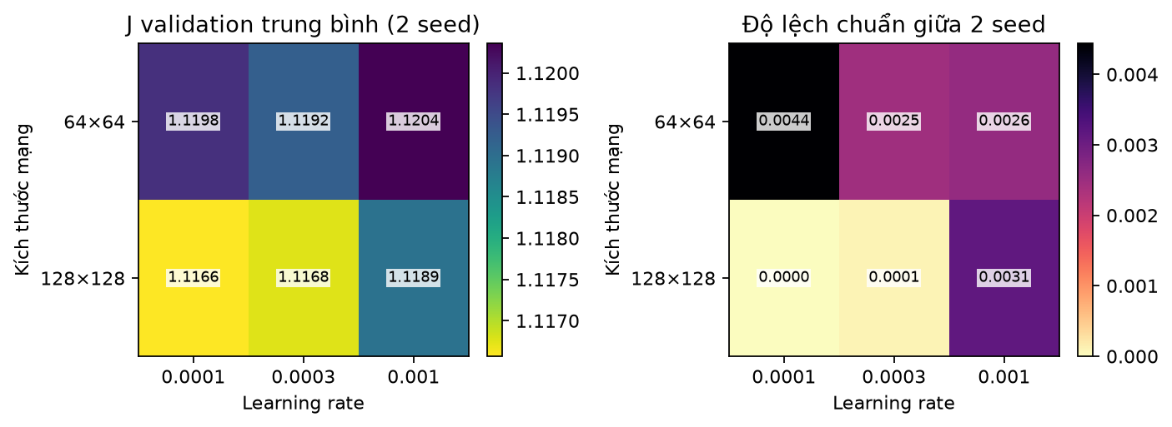
Tinh chỉnh PPO trên validation
15
Chọn tốc độ học 0,0001, mạng 128×128 từ 12 lượt tuning
3 tốc độ học × 2 kích thước mạng × 2 seed. Seed cuối khác seed tuning.
Nguồn: ACN-Data Caltech và kết quả notebook của nhóm. Chi tiết trong ghi chú slide.
Notes:
Hình trái: J validation trung bình hai seed 17,29; nhỏ hơn tốt hơn. Hình phải: độ lệch chuẩn giữa hai seed, nhỏ hơn là ít dao động trong hai lượt đã thấy. Chọn mean thấp nhất, rồi học lại seed42–46. Mỗi lượt yêu cầu 300k bước. Số 0,0000 do hai lượt gần hoặc trùng kết quả, không chứng minh luôn ổn định. Không dùng test để chọn cấu hình trong bước này.
Nguồn nội dung và số liệu: EV_RL_NHOM_BAN_CHON.ipynb, bản hiện tại trong do-an-v4/final.
Ảnh gốc: ket_qua_de_hieu/tuning_truc_quan.png

Slide 16
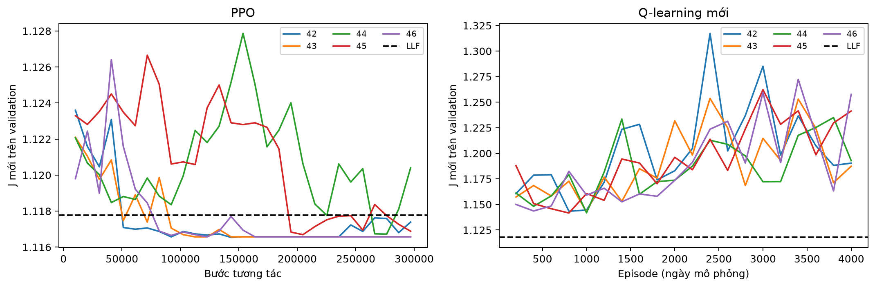
Đường học trên 38 ngày validation
16
PPO tiến gần mốc LLF
Q-learning kém dần khi học thêm
Có dao động. Chấm test bằng checkpoint validation tốt nhất.
Cả 5 seed đạt tốt nhất ở episode 400–1.000.
Nguồn: ACN-Data Caltech và kết quả notebook của nhóm. Chi tiết trong ghi chú slide.
Notes:
Trái dùng số bước PPO, phải dùng episode Q-learning. Mỗi màu là seed, đường đen là LLF trên validation. Đường giảm thể hiện cải thiện trên tập này, chưa chứng minh hơn baseline ở test. Trục PPO phóng đại vùng J nhỏ khoảng1,116–1,128 nên không đọc dao động như thất bại lớn. Q không hội tụ tốt chỉ vì đã đủ 4000 episode; chọn checkpoint tốt nhất.
Nguồn nội dung và số liệu: EV_RL_NHOM_BAN_CHON.ipynb, bản hiện tại trong do-an-v4/final.
Ảnh gốc: ket_qua_de_hieu/duong_hoc_moi.png

Slide 17
Kết quả trên cùng 83 ngày test
17
Phương pháp | Phục vụ (%) | Thiếu (kWh/ngày) | Chờ (phút) | Chậm (phút) | J
PPO | 73,72 | 131,87 | 1,97 | 17,13 | 1,2137
FIFO | 72,29 | 139,42 | 4,72 | 13,23 | 1,2612
EDF | 73,25 | 134,49 | 1,99 | 13,82 | 1,2050
LLF | 73,72 | 131,88 | 2,12 | 17,10 | 1,2147
Fixed100 | 73,72 | 131,88 | 1,75 | 18,17 | 1,2204
Q-learning | 73,66 | 132,27 | 1,74 | 19,99 | 1,2379
AverageRate | 70,07 | 149,83 | 0,00 | 99,03 | 2,0249
Equal | 72,71 | 137,26 | 0,00 | 14,64 | 1,2168
EDF có J trung bình thấp nhất. PPO phục vụ điện gần bằng LLF.
Nguồn: ACN-Data Caltech và kết quả notebook của nhóm. Chi tiết trong ghi chú slide.
Notes:
Số liệu trung bình seed trong mỗi ngày rồi trung bình các ngày. PPO dùng đủ5seed, baseline không học không phụ thuộc seed. PPO phục vụ73,7163% điện nhưng chỉ53,4968% phiên đủ điện; đây là hai mẫu số khác nhau. J PPO1,213720, LLF1,214748, EDF1,204996. Không quy điểm trung bình nhỏ hơn thành khác biệt rõ nếu chưa xem CI.
Nguồn nội dung và số liệu: EV_RL_NHOM_BAN_CHON.ipynb, bản hiện tại trong do-an-v4/final.
ket_qua_de_hieu/tong_hop.csv, kết quả 5 seed; F01–F09

Slide 18
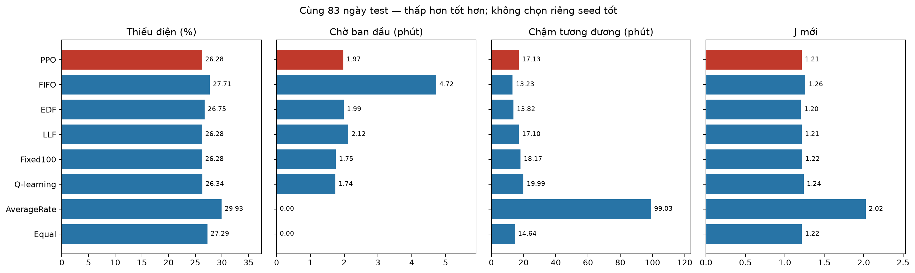
Đánh đổi giữa điện thiếu và thời gian phục vụ
18
PPO cấp nhiều hơn EDF 2,62 kWh/ngày
Equal có chờ ban đầu bằng 0
Đổi lại chậm tương đương cao hơn khoảng 3,31 phút.
Nhận điện ngay chưa có nghĩa nhận đủ hoặc nhận nhanh.
Nguồn: ACN-Data Caltech và kết quả notebook của nhóm. Chi tiết trong ghi chú slide.
Notes:
Bốn nhóm thanh lần lượt là thiếu%, chờ ban đầu, chậm tương đương và J. Thấp hơn tốt hơn ở mỗi cột. Không có phương pháp tốt nhất ở tất cả cột. AverageRate chờ0 nhưng chậm99,03phút, minh họa rằng bắt đầu cấp một ít điện không đủ đánh giá chất lượng phục vụ.
Nguồn nội dung và số liệu: EV_RL_NHOM_BAN_CHON.ipynb, bản hiện tại trong do-an-v4/final.
Ảnh: ket_qua_de_hieu/so_sanh_moi.png

Slide 19
Độ ổn định và chênh lệch với đối chứng
19
PPO: độ lệch chuẩn J giữa 5 seed khoảng 0,000310
Đối chứng | ΔJ PPO − đối chứng | Khoảng thăm dò 95% | Diễn giải
FIFO | -0,047498 | [-0,058400 ; -0,035926] | Có tín hiệu PPO tốt hơn
EDF | 0,008724 | [-0,000228 ; 0,018971] | Khoảng còn chứa 0
LLF | -0,001027 | [-0,002438 ; 0,000176] | Khoảng còn chứa 0
Fixed100 | -0,006657 | [-0,009561 ; -0,003988] | Có tín hiệu PPO tốt hơn
Equal | -0,003069 | [-0,013011 ; 0,008365] | Khoảng còn chứa 0
AverageRate | -0,811211 | [-0,881778 ; -0,739768] | Có tín hiệu PPO tốt hơn
Chưa đủ bằng chứng PPO vượt EDF hoặc LLF theo J
Nguồn: ACN-Data Caltech và kết quả notebook của nhóm. Chi tiết trong ghi chú slide.
Notes:
Δ âm có lợi cho PPO. Bootstrap lấy lặp tuần và seed, 2000lượt, chưa hiệu chỉnh nhiều phép so sánh. Khoảng chứa0 chưa đủ bằng chứng khác biệt và không chứng minh tương đương. Độ lệch chuẩn giữa seed và CI của chênh lệch là hai khái niệm. Test đã được xem trong quá trình phát triển, không phải xác nhận độc lập mới.
Nguồn nội dung và số liệu: EV_RL_NHOM_BAN_CHON.ipynb, bản hiện tại trong do-an-v4/final.
ket_qua_de_hieu/khoang_tin_cay.csv, tung_seed.csv

Slide 20
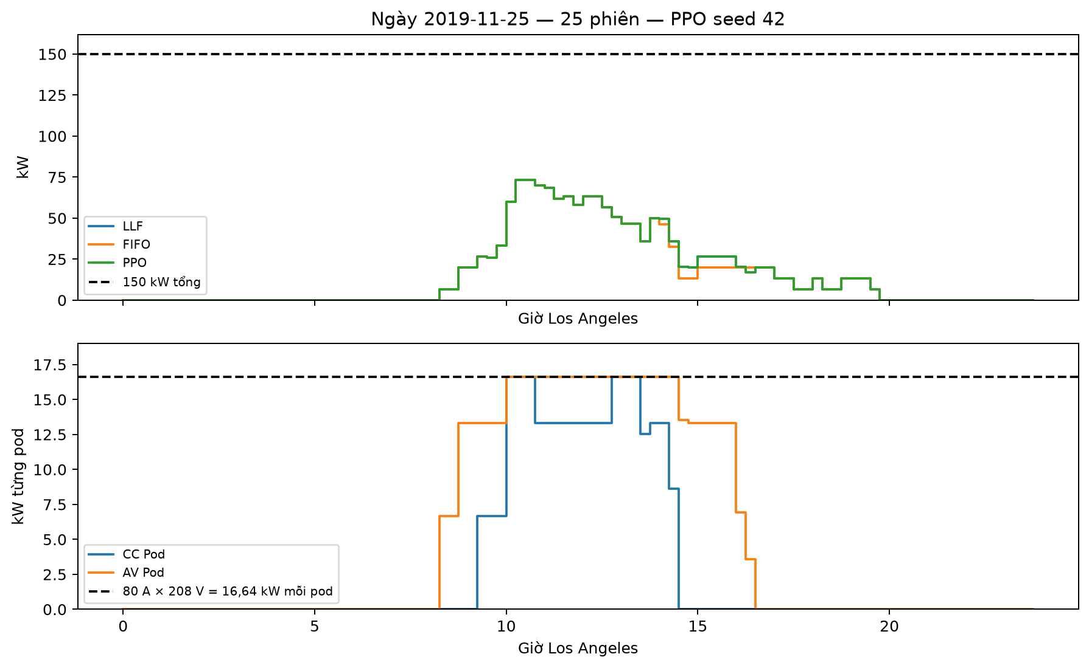
Tổng tải ngày 25/11/2019
20
PPO và LLF gần trùng nhau. Tổng tải còn xa trần 150 kW.
25 phiên, PPO seed 42. Ngày được chọn theo nhu cầu gần trung vị.
Nguồn: ACN-Data Caltech và kết quả notebook của nhóm. Chi tiết trong ghi chú slide.
Notes:
Hiển thị panel tổng tải của hình gốc. Trục ngang giờ Los Angeles, trục dọc kW; đường đứt150kW. Các đường gần trùng có thể che nhau. Chọn ngày gần trung vị nhu cầu trước khi nhìn thắng/thua để tránh chọn ngày có lợi PPO. Tổng tải dưới trần chưa giải thích được giới hạn từng nhóm, xem slide kế.
Nguồn nội dung và số liệu: EV_RL_NHOM_BAN_CHON.ipynb, bản hiện tại trong do-an-v4/final.
Panel trên ảnh gốc: ket_qua_de_hieu/mot_ngay_moi.png

Slide 21
Giới hạn cục bộ của hai nhóm cổng
21
Một pod đã chạm 16,64 kW dù tổng trạm còn dư công suất
Tăng công suất tổng chưa chắc giúp xe trong nhóm đã đầy nhận thêm điện.
Nguồn: ACN-Data Caltech và kết quả notebook của nhóm. Chi tiết trong ghi chú slide.
Notes:
Hiển thị panel hai pod của PPO trong cùng ngày. Đường xanh CC và cam AV cùng chịu80A, tương đương16,64kW theo208V. AV chạm trần trong nhiều giờ; CC cũng có các đoạn chạm. Đây là ví dụ vì sao phải xét giới hạn cục bộ. Bộ phân bổ đã chặn pod trước nên clip cuối bằng0 không đồng nghĩa không có nghẽn.
Nguồn nội dung và số liệu: EV_RL_NHOM_BAN_CHON.ipynb, bản hiện tại trong do-an-v4/final.
Panel dưới ảnh gốc: ket_qua_de_hieu/mot_ngay_moi.png

Slide 22
Phân tích lượng điện thiếu khó tránh
22
Cận thiếu mỗi xe = max(yêu cầu − công suất tối đa × thời gian sạc, 0)
Số liệu PPO trên test | kWh/ngày
Điện thiếu thực tế trong mô phỏng | 131,87
Cận thiếu riêng từng xe | 126,91
Phần vượt cận | 4,96
96,24% điện thiếu nằm trong cận riêng từng xe
Phần vượt cận vẫn có thể do giới hạn dùng chung, chưa thể quy hết cho thuật toán.
Nguồn: ACN-Data Caltech và kết quả notebook của nhóm. Chi tiết trong ghi chú slide.
Notes:
Ví dụ xe yêu cầu32kWh nhưng chỉ có45phút, tối đa nhận6,656×0,75=4,992kWh, vẫn thiếu27,008kWh dù không tranh điện với xe nào. Cận trung bình126,9127/thiếu131,8714=96,2398%. Cận cá nhân bỏ qua mạng, chưa phải tối ưu toàn mạng. Không suy ra người dùng khai sai từ tỷ lệ yêu cầu/điện lịch sử1,85.
Nguồn nội dung và số liệu: EV_RL_NHOM_BAN_CHON.ipynb, bản hiện tại trong do-an-v4/final.
F06; ket_qua_de_hieu/tong_hop.csv

Slide 23
Kết luận và giới hạn
23
Nhóm đã thực hiện
Kết quả bảo vệ được
Xử lý dữ liệu và chia theo thời gian
Mô phỏng công suất có giới hạn pod/pha
Tuning và chấm PPO qua 5 seed
So sánh cùng điều kiện với 6 đối chứng
PPO ổn định và gần LLF
Có tín hiệu tốt hơn Fixed100 theo J
Chưa vượt rõ EDF hoặc LLF
Q-learning còn kém và dao động
Giới hạn áp dụng
Điện nhận tỉ lệ với công suất và thời gian. Chỉ xét một phần phiên của trạm.
Bộ bảo vệ chưa tối ưu. Test đã được xem qua, cần dữ liệu mới để xác nhận.
Nguồn: ACN-Data Caltech và kết quả notebook của nhóm. Chi tiết trong ghi chú slide.
Notes:
Thông điệp chính là một quy trình có kiểm tra từ dữ liệu tới mô phỏng và đánh giá. Không khẳng định RL luôn hơn quy tắc. Chưa có SOC/pin phi tuyến, tổn hao, nấc pilot và thử điều khiển thực. Mẫu số nhu cầu/người dùng cả ngày trong reward chỉ phù hợp chấm offline. Tải cohort không đại diện tất cả tải nhà xe, và chưa có Oracle cùng điều kiện để khẳng định gần tối ưu.
Nguồn nội dung và số liệu: EV_RL_NHOM_BAN_CHON.ipynb, bản hiện tại trong do-an-v4/final.
Kết luận và hạn chế mục6–7.

Slide 24
Tài liệu tham khảo và trao đổi
24
Nguồn dữ liệu và cơ sở phương pháp
1. ACN-Data, Caltech: dữ liệu phiên và khai báo người dùng
2. Lee, Li và Low (2019): ACN-Data, ACM e-Energy
3. Lee (2021): luận án Caltech, Bảng 3.9 về công suất hệ thống
4. ACNPortal v0.3.3: cổng, pod, pha và giới hạn dòng
5. Schulman và cộng sự (2017): Proximal Policy Optimization
6. Watkins và Dayan (1992): Q-learning
Phân bổ điện có kiểm tra, đánh giá RL bằng cùng điều kiện và số liệu thực nghiệm
Nhóm xin cảm ơn và sẵn sàng trao đổi
Nguồn: ACN-Data Caltech và kết quả notebook của nhóm. Chi tiết trong ghi chú slide.
Notes:
Các nguồn chính bên dưới. Khi hỏi điểm nào từ đâu: J là4phần; điện=P×0,25; thiếu=yêucầu−đãcấp; chờ/chậm định nghĩa riêng. Khi hỏi vì sao chưa thắng: dư địa cá nhân nhỏ, đối chứng mạnh và hành động/quan sát bị nén, chưa có chứng minh nguyên nhân duy nhất.
Nguồn nội dung và số liệu: EV_RL_NHOM_BAN_CHON.ipynb, bản hiện tại trong do-an-v4/final.
https://ev.caltech.edu/dataset
https://ev.caltech.edu/assets/pub/ACN_Data_Analysis_and_Applications.pdf
https://thesis.caltech.edu/14191/1/Lee_Zachary_J_2021_Thesis.pdf#page=53
https://github.com/zach401/acnportal/blob/v0.3.3/acnportal/acnsim/network/sites/caltech_acn.py
https://arxiv.org/abs/1707.06347
https://doi.org/10.1007/BF00992698

